Slide 1
Pembelajaran Daring Kolaboratif 2023
Direktorat Pembelajaran dan Kemahasiswaan
Direktorat Jenderal Pendidikan Tinggi, Riset, dan Teknologi

Slide 2
STATISTIKA
Eka Rahayu, M.Pd.

Slide 3
Pengertian Statistika
Statistika adalah ilmu yang mempelajari bagaimana merencanakan, mengumpulkan,
menganalisis, menginterpretasi, dan mempresentasikan data. Statistika banyak diterapkan dalam berbagai disiplin ilmu, baik ilmu-ilmu alam (fisika, astronomi dan biologi), ilmu-ilmu sosial (sosiologi dan psikologi), maupun di bidang bisnis (ekonomi dan industri).
Contoh penerapan statistika dalam pemerintahan: sensus penduduk, polling dan quick count.

Slide 4
Histogram
Histogram adalah penyajian distribusi frekuensi menggunakan gambar yang berbentuk diagram batang tegak. Pada histogram, antara dua batang yang berdampingan tidak terdapat jarak sehingga tiap-tiap batang berhimpit satu sama lain. Sumbu tegak pada histogram sendiri menyatakan frekuensi dan sumbu datarnya menyatakan kelas-kelas interval.
Gambarlah histogram dari tabel distribusi frekuensi
di bawah ini!
Nilai Tes Matematika | Frekuensi
30-39 | 2
40-49 | 4
50-59 | 8
60-69 | 10
70-79 | 5
80-89 | 1

Slide 5
Histogram
Jawabannya adalah:
Nilai Tes Matematika | Tepi Kelas | Titik Tengah | Frekuensi
30-39 | 29,5-39,5 | 34,5 | 2
40-49 | 39,5-49,5 | 44,5 | 4
50-59 | 49,5-59,5 | 54,5 | 8
60-69 | 59,5-69,5 | 64,5 | 10
70-79 | 69,5-79,5 | 74,5 | 5
80-89 | 79,5-89,5 | 84,5 | 1

Slide 6
FREKUENSI KUMULATIF
Buatlah tabel frekuensi kumulatif dari tabel
di bawah ini!
Tabel distribusi frekuensi kumulatif diperoleh dari tabel distribusi frekuensi biasa, dengan cara menjumlahkan frekuensi demi frekuensi. Frekuensi relatif terbagi dua yaitu frekuensi kumulatif kurang dari (tepi atas kelas) dan frekuensi kumulatif lebih dari (tepi bawah kelas).
Nilai Tes Matematika | Frekuensi
30-39 | 2
40-49 | 4
50-59 | 8
60-69 | 10
70-79 | 5
80-89 | 1
Total | 30

Slide 7
FREKUENSI KUMULATIF
Jawabannya adalah:
Tabel Distribusi Frekuensi Tabel Distribusi Frekuensi
Kumulatif Kurang Dari Kumulatif Lebih Dari
KumulatifKurang dari
Nilai | Frekuensi Kumulatif
$≤$39,5 | 2
$≤$ 49,5 | 2 + 4 = 6
$≤$ 59,5 | 6 + 8 = 14
$≤$ 69, 5 | 14 + 10 = 24
$≤$ 79,5 | 24 + 5 = 29
$≤$ 89,5 | 29 + 1 = 30
Nilai | Frekuensi Kumulatif
$≥2$9,5 | 28 + 2 = 30
$≥3$9,5 | 24 + 4 = 28
$≥4$9,5 | 16 + 8 = 24
$≥5$9, 5 | 6 + 10 = 16
$≥6$9,5 | 1 + 5 = 6
$≥7$9,5 | 1

Slide 8
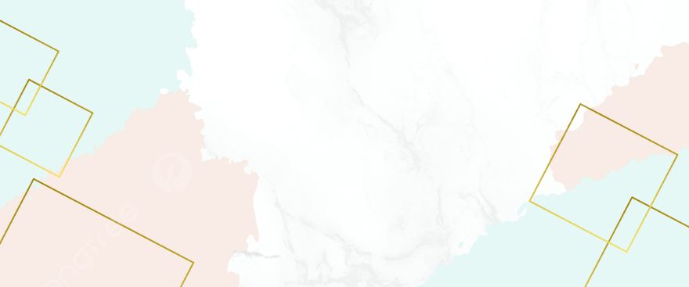
Ukuran Pemusatan Data
Modus adalah angka yang paling sering muncul.
2. Median adalah pemusatan data yang membagi suatu data menjadi setengah data terkecil dan data terbesar.
Mean atau rataan hitung dari suatu data didefinisikan sebagai jumlah semua nilai data dibagi dengan banyaknya data yang diamati.
Misal diberikan data $x_{1},$ $x_{2},$ $x_{3}, ⋯,$ $x_{n}$ maka rataan hitung data tersebut
dapat dinyatakan sebagai:
$$Me =X \frac{n+1}{2}$$
Mean= $\frac{Jumlah semua nilai data}{Banyaknya data yang diamati}$
$$\overline{x} = \frac{x_{1}+x_{2}+x_{3}+ ⋯\text{+}x_{n}}{n} atau \overline{x}\frac{1}{n}\sum_{i=1}^{n}{x_{i}}$$

Slide 9
Ukuran Pemusatan Data
Contoh:
Nilai ulangan Matematika dari 25 siswa di kelas 9 A adalah sebagai berikut 8, 8, 10, 6, 5, 7 ,8 ,10, 8, 8, 8, 9, 7, 6, 8, 9, 9, 5, 6, 8, 8, 9, 6, 7, 8. Berapakah nilai modus, median, dan mean? Jawab:
Mengurutkan dari data terkecil hingga data terbesar 5, 5, 6, 6, 6, 6, 7, 7, 7, 8, 8, 8, 8, 8, 8, 8, 8, 8, 8, 9, 9, 9, 9, 10, 10. Modus = 8 dengan frekuensi 10.
$$Me =X \frac{n+1}{2}=X\frac{25+1}{2}=X\frac{26}{2}=X_{13}$$
Nilai Median terdapat pada data ke 13 yaitu 8.
$$\overline{x} = \frac{x_{1}+x_{2}+x_{3}+ ⋯\text{+}x_{n}}{n}=\frac{\text{5}\text{+}\text{5}\text{+}\text{6}\text{+}\text{6}\text{+}\text{6}\text{+}\text{6}\text{+}\text{7}\text{+}\text{7}\text{+}\text{7}\text{+}\text{8}\text{+}\text{8}\text{+}\text{8}\text{+}\text{8}\text{+}\text{8}\text{+}\text{8}\text{+}\text{8}\text{+}\text{8}\text{+}\text{8}\text{+}\text{8, 9, 9, 9, 9, 10, 10}}{25}=\frac{191}{25}=7,64$$
Rata-rata nilai ulangan Matematika dari 25 siswa di kelas 9 A adalah 7,64

Slide 10
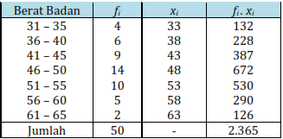
Data Berkelompok
Mean :
Keterangan:
$x_{i}$ = nilai tengan kelas ke - $i$
$f_{1}$ = frekuensi kelas ke - $i$
Contoh:
Berikut data berat badan siswa SMA, hitunglah nilai rata-ratanya!
Jawab:
$$\overline{x} =\frac{\sum{f_{i}∗x_{i}}}{\sum{f_{i}}}=\frac{f_{1}∗x_{1}+f_{2}∗x_{2}+{f_{3}∗x}_{3}+ ⋯\text{+}f_{n}∗x_{n}}{f_{1}+f_{2}+f_{3}+⋯+f_{n}}$$
$$\overline{x} =\frac{\sum{f_{i}∗x_{i}}}{\sum{f_{i}}}=\frac{2365}{50}=47,3$$
Jadi, rata-rata berat badan siswa
SMA adalah 47,3

Slide 11
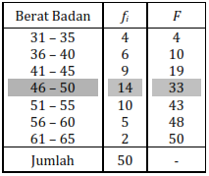
Data Berkelompok
Keterangan:
L = tepi bawah kelas yang memuat median
$p$ = panjang interval kelas
$F$ = frekuensi kumulatif sebelum kelas median
$f_{m}$ =frekuensi kelas median
$n$ = banyak data
Median :
Contoh:
Berikut data berat badan siswa SMA Merdeka,
hitunglah nilai median!
Jawab:
Letak Median pada data ke $\frac{n}{2}=\frac{50}{2}=25$
Jadi letak median pada interval 46-50
$L=46−0,5=45,5$ (tepi bawah kelas median)
$p=5$ (panjang kelas)
$F=19$ (frekuensi kumulatif sebelum kelas median)
$f_{m}=14$ (frekuensi kelas median)
Sehingga diperoleh median adalah:
$$Me =L+p \frac{\frac{n}{2}−F}{f_{m}}$$
$$Me =L+p \frac{\frac{n}{2}−F}{f_{m}}=45,5+5∗\left(\frac{25−19}{14}\right)$$
$=45,5+5∗\left(\frac{6}{14}\right)=45,5+\frac{30}{14}$
$=45,5+2,14=47,64$
Jadi, median berat badan siswa
SMA Merdeka adalah 47,64 kg

Slide 12
Data Berkelompok
Modus :
Contoh:
Tentukan nilai modus dari data berat badan 50 siswa
SMA Merdeka berikut!
Jawab:
Letak Modus pada kelas interval 46-50
$L=46−0,5=45,5$ (tepi bawah kelas modus)
$p=5$ (panjang kelas)
$d_{1}=14−9=5$
$d_{2}=14−10=4$
Sehingga diperoleh modus adalah:
Keterangan:
L = tepi bawah kelas modus (kelas yang frekuensi terbesar)
$d_{1}$= selisih antara frekuensi kelas modus dan frekuensi tepat satu kelas sebelum kelas modus
$d_{2}$= selisih antara frekuensi kelas modus dan frekuensi tepat satu kelas sesudah kelas modus
$$Mo =L+p \frac{d_{1}}{d_{1}+d_{2}}$$
$$Mo =L+p\frac{d_{1}}{d_{1}+d_{2}}=45,5+5∗\left(\frac{5}{5+4}\right)$$
$=45,5+\frac{25}{9}=45,5+2,78=48,28$
Jadi, modus berat badan siswa SMA Merdeka adalah 48,28 kg

Slide 13
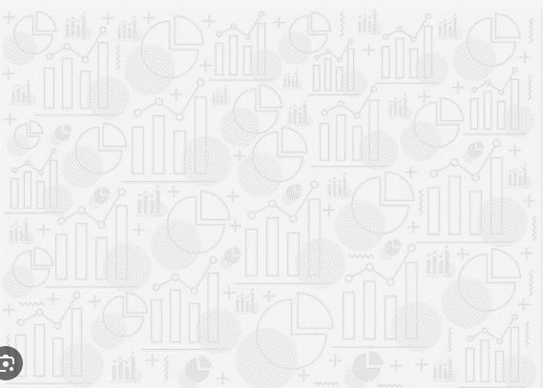
Ukuran Penempatan Data
Kuartil Data Tunggal
Jika kumpulan data terurut dibagi menjadi 4 bagian yang sama, maka didapat 3 pembagian dan tiap pembagian itu dinamakan kuartil. Gambarannya sebagai berikut.
Tentukan kuartil bawah $Q_{1}$, kuartil tengah $Q_{2}$, dan kuartil atas $Q_{3}$ untuk data berikut: $2, 3, 4, 14, 8, 11, 19, 20$
Data di urutkan menjadi $2, 3, 4, 8, 11, 14, 19, 20$
$Q_{1}=\frac{3+4}{2}=3,5$ $Q_{2}=\frac{8+11}{2}=9,5$ $Q_{3}=\frac{14+19}{2}=19,5$
Ket:
Q1 : disebut kuartil bawah (kuartil pertama)
Q2 : disebut kuartil tengah ( kuartil kedua ) atau median
Q3 : disebut kuartil atas ( kuartil ketiga)

Slide 14
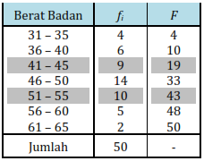
Ukuran Penempatan Data
Kuartil Data Kelompok
Tentukan $Q_{1}$ dan $Q_{3}$ data berat badan 50 orang siswa SMA Merdeka pada tabel berikut!
Keterangan:
$L_{i}$ = tepi bawah kelas kuartil ke-$i$
$p$ = panjang interval kelas
$F_{i}$= Frekuensi kumulatif tepat sebelum kelas kuartil ke-$i$
$f_{i}$ =frekuensi kelas kuartil ke-$i$
$n$ = banyak data
$i =1, 2, 3, 4$
$$Q_{i}=L_{i}+p \frac{\frac{i}{4}n−F_{i}}{f_{i}}$$
Langkah awal adalah menambahkan kolom frekuensi kumulatif $\left(F\right).$
Letak $Q_{1}$ pada data ke $\frac{1}{4}n=\frac{50}{4}=12,5$
Jadi, letak $Q_{1}$ terletak pada interval kelas 41-45
(Frekuensi kumulatif 19, berarti letak data ke 11 sampai ke 19).
$L_{i}=41−0,5=40,5$
$p=5$
$F=10$
$f=9$

Slide 15
Kuartil Data Kelompok
Sehingga diperoleh kuartil bawah ($Q_{1}$) adalah
$Q_{1}=L_{1}+p \frac{\frac{n}{4}−F}{f}=40,5+5\left(\frac{\frac{50}{4}−10}{9}\right)$
$=40,5+5\left(\frac{12,5−10}{9}\right)=40,5+5\left(\frac{2,5}{9}\right)=40,5+\frac{12,5}{9}=40,5+1,39=41,89$
Jadi, nilai kuartil bawah ($Q_{1}$) berat badan siswa SMA Merdeka adalah $41,89$ kg
Letak $Q_{3}$ pada data ke $\frac{3n}{4}=\frac{3∗50}{4}=37,5$
Jadi, letak $Q_{3}$ terletak pada interval kelas 51-55
(Frekuensi kumulatif 43, berarti letak data ke 34 sampai ke 43).
$L_{i}=51−0,5=50,5$ ; $p=5$ ; $F=33$; $f=$10
Sehingga diperoleh kuartil atas ($Q_{3}$) adalah
$Q_{3}=L_{3}+p \frac{\frac{3}{4}n−F}{f}=50,5+5\left(\frac{\frac{3∗50}{4}−33}{10}\right)$
$=50,5+5\left(\frac{37,5−33}{10}\right)=50,5+5\left(\frac{4,5}{10}\right)=50,5+\frac{22,5}{10}=50,5+2,25=52,75$
Jadi, nilai kuartil atas ($Q_{3}$) berat badan siswa SMA Merdeka adalah $52,75$ kg

Slide 16
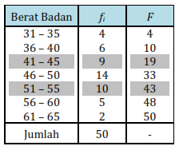
Ukuran Penempatan Data
Desil Data Kelompok
Jika kumpulan data terurut dibagi menjadi 10 bagian yang sama, maka didapat 9 pembagian dan tiap pembagian itu dinamakan desil. Desil data berkelompok ditentukan dengan rumus:
$$D_{i}=L_{i}+p \frac{\frac{i}{10}n−F_{i}}{f_{i}}$$
Tentukan $D_{3}$ dan $D_{8}$ data berat badan 50
orang siswa SMA Merdeka pada tabel berikut!
Langkah awal sama halnya dengan
kuartil yaitu menambah kolom
frekuensi kumulatif $\left(F\right).$
Letak $D_{3}$ pada data ke $\frac{i}{10}n=\frac{3∗50}{10}=15$
Jadi, letak $D_{3}$ terletak pada interval
kelas 41-45 (Frekuensi kumulatif 19,
berarti letak data ke 11 sampai ke 19).
$L_{3}=41−0,5=40,5$
$p=5$
$F=10$
$f=9$
Keterangan:
$L_{i}$ = tepi bawah kelas desil ke-$i$
$p$ = panjang interval kelas
$F_{i}$= Frekuensi kumulatif tepat
sebelum kelas desil ke-$i$
$f_{i}$ =frekuensi kelas kuartil ke-$i$
$n$ = banyak data
$i =1, 2, 3, ⋯, 9$

Slide 17
Desil Data Kelompok
Sehingga diperoleh Desil ke-3 ($D_{3}$) adalah
$D_{3}=L_{3}+p \frac{\frac{3}{10}n−F}{f}=40,5+5\left(\frac{\frac{3∗50}{10}−10}{9}\right)$
$=40,5+5\left(\frac{15−10}{9}\right)=40,5+\frac{25}{9}=40,5+2,78=43,28$
Jadi, nilai Desil ke-3 ($D_{3}$) berat badan siswa SMA Merdeka adalah $43,28$kg
Letak $D_{8}$ pada data ke $\frac{8n}{10}=\frac{8∗50}{10}=40$
Jadi, letak $D_{8}$ terletak pada interval kelas 51-55
(Frekuensi kumulatif 43, berarti letak data ke 34 sampai ke 43).
$L_{8}=51−0,5=50,5$ ; $p=5$ ; $F=33$; $f=$10
Sehingga diperoleh Desil ke-8 ($D_{8}$) adalah
$D_{8}=L_{8}+p \frac{\frac{8}{10}n−F}{f}=50,5+5\left(\frac{\frac{8∗50}{10}−33}{10}\right)$
$=50,5+5\left(\frac{40−33}{10}\right)=50,5+5\left(\frac{7}{10}\right)=50,5+\frac{35}{10}=50,5+3,5=54$
Jadi, nilai Desil ke-8 ($D_{8}$) berat badan siswa SMA Merdeka adalah $54$kg

Slide 18
Ukuran Penyebaran Data
Ukuran penyebaran data adalah suatu ukuran yang menyatakan seberapa besar nilai-nilai data berbeda atau bervariasi dengan nilai ukuran pusatnya atau seberapa besar penyimpangan nilai-nilai data dengan nilai pusatnya.
Jangkauan Interkuartil/hamparan adalah selisih antara kuartil ketiga dengan kuartil pertama. Hamparan dilambangkan dengan $\text{H}.$
Contoh:
Tentukan jangkauan interkuartil daridata berikut: $20, 35, 50, 45, 30, 30, 25, 40, 45, 30, 35!$
Jawab:
$20 25 30 30 30 35 35 40 45 45 50$
$$H=Q_{3}−Q_{1}$$
Jadi, kuartil bawah $Q_{1}$ adalah 30dan kuartil atas $Q_{3}$ adalah 45.
$H=Q_{3}−Q_{1}$
$=45−30$
$=15$
$$Q_{1}$$
$$Q_{2}$$
$$Q_{3}$$

Slide 19
Varians dan Simpangan Baku Data Tunggal
Varians adalah ukuran seberapa jauh sebuah kumpulan bilangan/data tersebar. Varians dari kumpulan data $x_{1}+x_{2}+x_{3}+ ⋯\text{+}x_{n}$ didefinisikan sebagai rata-rata dari kuadrat simpangan terhadap rata-rata (mean), yang dinotasikan dengan $S^{2}$.
Akar kuadrat dari varians disebut Simpangan Baku (Standart Deviation), yang dirumuskan:
$$S^{2}=\frac{\sum_{i=1}^{n}{{\left(x_{i}−\overline{x}\right)}^{2}}}{n}$$
Keterangan:
$S^{2}$ = varians
$n$ = banyak data
$x_{i}$ = data ke - $i$
$\overline{x}$ = rata-rata hitung (mean)
$$S= \sqrt{S^{2}}= \sqrt{\frac{\sum_{i=1}^{n}{{\left(x_{i}−\overline{x}\right)}^{2}}}{n}}$$

Slide 20
Varians dan Simpangan Baku Data Tunggal
Contoh:
Hitunglah varians dan simpangan baku dari kumpulan data $6, 8, 7, 9, 10$!
Jawab:
1. Mencari nilai rata-rata
2. Mencari varian
$S^{2}=\frac{\sum_{i=1}^{n}{{\left(x_{i}−\overline{x}\right)}^{2}}}{n}=\frac{{\left(6−8\right)}^{2}+{\left(8−8\right)}^{2}+{\left(7−8\right)}^{2}+{\left(9−8\right)}^{2}+{\left(10−8\right)}^{2}}{5}$
$= \frac{4+0+1+1+4}{5}=\frac{10}{5}=2$
3. Simpangan baku
$$\overline{x} = \frac{6+8+7+9+10}{5}=\frac{40}{5}=8$$
$$S= \sqrt{S^{2}}= \sqrt{2}$$

Slide 21
Varians dan Simpangan Baku Data Kelompok
Untuk data berkelompok yang disusun dalam tabel distribusi frekuensi, ragam ditentukan dengan rumus :
Simpangan Baku (Standart Deviation), yang tentukan dengan rumus:
Keterangan:
$S^{2}$ = varians
$f_{i}$= frekuensi kelas ke-$i$
$x_{i}$ = nilai tengah kelas ke-$i$
$\overline{x}$ = rata-rata hitung (mean)
$$S^{2}=\frac{\sum_{i=1}^{n}{{f_{i}\left(x_{i}−\overline{x}\right)}^{2}}}{\sum_{i=1}^{n}{f_{i}}}$$
$$S= \sqrt{S^{2}}= \sqrt{\frac{\sum_{i=1}^{n}{{f_{i}\left(x_{i}−\overline{x}\right)}^{2}}}{\sum_{i=1}^{n}{f_{i}}}}$$

Slide 22
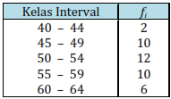
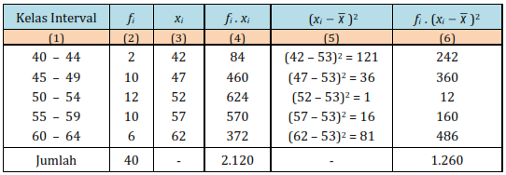
Varians dan Simpangan Baku Data Kelompok
Contoh: Hitunglah varians dan simpangan baku dalam data tabel
distribusi berikut!
Jawab:
Nilai Rata-rata (mean) dari data
pada tabel adalah:
$$\overline{x} =\frac{\sum{f_{i}∗x_{i}}}{\sum{f_{i}}}=\frac{2120}{40}=53$$
Keterangan pengisian kolom pada tabel:
Kolom (3) atau kolom $x_{i}$ diisi dengan nilai tengah dari kelas interval kolom(1), misalnya pada baris 1, $x_{i}=1/2\left(40+44\right)=1/2\left(84\right)=42$.
Kolom (4) diisi dengan hasil perkalian dari nilai pada kolom (2) dan (3).
Kolom (5) diisi dengan kuadrat selisih nilai pada kolom (3) dengan rata-rata.
Kolom (6) diisi dengan hasil perkalian kolom (2) dan (5)

Slide 23
Varians dan Simpangan Baku Data Kelompok
Nilai Varians pada tabel di sebelumnya adalah:
$S^{2}=\frac{\sum_{i=1}^{n}{{f_{i}\left(x_{i}−\overline{x}\right)}^{2}}}{\sum_{i=1}^{n}{f_{i}}}=\frac{1260}{40}=31,5$
Simpangan baku adalah:
$$S= \sqrt{S^{2}}= \sqrt{31,5}=5,61$$

Slide 24
TERIMA
KASIH

